Slide 1
APRENDIZAJE Y ENSEÑANZA DE LA BIOLOGÍA Y GEOLOGÍA
Primera parte
Elaboración de un Mapa Conceptual de Referencia

Slide 2
CONOCIMIENTO DIDÁCTICO DEL CONTENIDO
CONOCIMIENTO
CIENTÍFICO
CLARIFICACIÓN CONCEPTUAL
ANÁLISIS DEL CURRICULUM
CONOCIMIENTO
PREVIO
CONTEXTUALI-ZACIÓN PROBLEMAS RELEVANTES
CONSTRUIR UN MAPA CONCEPTUAL DE REFERENCIA
DISEÑO DE UNA PROPUESTA DIDÁCTICA

Slide 3
Curriculum biología-geología
Introducción
Bloques de contenidos
Criterios de evaluación
Estándares de aprendizaje.

Slide 4
CURRICULUM 1º de la ESO. INTRODUCCIÓN
La asignatura de Biología y Geología debe contribuir durante la Educación Secundaria Obligatoria (ESO) a que el alumnado adquiera unos conocimientos y destrezas básicas que le permitan adquirir una cultura científica; los alumnos y alumnas deben identificarse como agentes activos, y reconocer que de sus actuaciones y conocimientos dependerá el desarrollo de su entorno. Durante esta etapa se persigue asentar los conocimientos ya adquiridos, para ir construyendo curso a curso conocimientos y destrezas que permitan a los alumnos y las alumnas ser ciudadanos respetuosos consigo mismos, con los demás y con el medio, respetuosos con el material que utilizan o que está a su disposición, responsables, capaces de tener criterios propios y de no perder el interés que tienen, desde el comienzo de su temprana actividad escolar, por no dejar de aprender.
Durante el primer ciclo de ESO, el eje vertebrador de la materia girará en torno a los seres vivos y su interacción con la Tierra, incidiendo especialmente en la importancia que la conservación del medio ambiente tiene para todos los seres vivos. También durante este ciclo, la materia de Biología y Geología tiene como núcleo central la salud y su promoción. El principal objetivo es que los alumnos y alumnas adquieran las capacidades y competencias que les permitan cuidar su cuerpo, tanto a nivel físico como mental,
así como valorar y tener una actuación crítica ante la información y ante actitudes sociales que puedan repercutir negativamente en su desarrollo físico, social y psicológico. Se pretende también que entiendan y valoren la importancia de preservar el medio ambiente por las repercusiones que tiene sobre su salud; así mismo, deben aprender a ser responsables de sus decisiones diarias y las consecuencias que las mismas tienen en su salud y en el entorno que les rodea, y a comprender el valor que la investigación tiene en los avances médicos y en el impacto de la calidad de vida de las personas.
Finalmente, en el cuarto curso de la ESO, se inicia al alumnado en las grandes teorías que han permitido
el desarrollo más actual de esta ciencia: la tectónica de placas, la teoría celular y la teoría de la evolución, para finalizar con el estudio de los ecosistemas, las relaciones tróficas entre los distintos niveles y la interacción de los organismos entre ellos y con el medio, así como su repercusión en la dinámica y evolución de dichos ecosistemas. Al finalizar la etapa, el alumnado deberá haber adquirido los conocimientos esenciales que se incluyen en el currículo básico y las estrategias del método científico. La comprensión lectora, la expresión oral y escrita, la argumentación en público y la comunicación audiovisual se afianzarán durante esta etapa. Igualmente, el alumnado deberá desarrollar actitudes conducentes a la reflexión y el análisis sobre los grandes avances científicos de la actualidad, sus ventajas y las implicaciones éticas que en ocasiones se plantean, y conocer y utilizar las normas básicas de seguridad y uso del material de laboratorio.

Slide 5
CURRICULUM 1º de la ESO. INTRODUCCIÓN
Alumnado activo:
  Adquirir unos conocimientos y destrezas básicas para adquirir una cultura científica, que será determinante para el desarrollo del entorno.
  Ciudadanos respetuosos consigo mismos, con los demás y con el medio, respetuosos con el material que utilizan o que está a su disposición.
  Capaces de tener criterios propios y de no perder el interés que tienen, desde el comienzo de su temprana actividad escolar, por no dejar de aprender.

Slide 6
CURRICULUM 1º de la ESO. INTRODUCCIÓN
Asentar conocimientos adquiridos.
Eje vertebrador de la materia:
  Los seres vivos y su interacción con la Tierra, incidiendo especialmente en la importancia que la conservación del medio ambiente tiene para todos los seres vivos.
Núcleo central la salud y su promoción.
  El principal objetivo es que los alumnos y alumnas adquieran las capacidades y competencias que les permitan cuidar su cuerpo, tanto a nivel físico como mental.
  Valorar y tener una actuación crítica ante la información y ante actitudes sociales que puedan repercutir negativamente en su desarrollo físico, social y psicológico.
Se pretende también que entiendan y valoren la importancia de preservar el medio ambiente por las repercusiones que tiene sobre su salud;
Deben aprender a ser responsables de sus decisiones diarias y las consecuencias que las mismas tienen en su salud y en el entorno que les rodea, y a comprender el valor que la investigación tiene en los avances médicos y en el impacto de la calidad de vida de las personas.

Slide 7
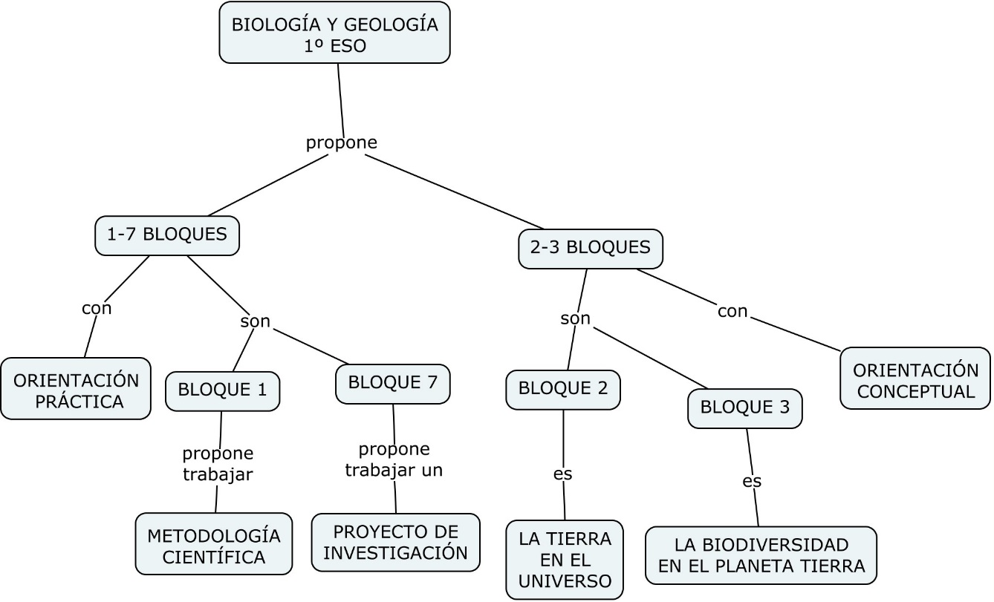
Contenidos 1º ESO | Criterios de evaluación | Estándares de aprendizaje
BLOQUE 1.–Habilidades, destrezas y estrategias . Metodología científica BLOQUE 7.–Proyecto de investigación BLOQUE 2.–La Tierra en el Universo BLOQUE 3.–La biodiversidad en el planeta Tierra

Slide 8
contenidos | Criterios de evaluación | Estándares de aprendizaje
BLOQUE 1.–Habilidades, destrezas y estrategias . Metodología científica
La metodología científica. Características básicas. –La experimentación en Biología y geología: obtención y selección de información a partir de la selección y recogida de muestras del medio natural. | 1. Utilizar adecuadamente el vocabulario científico en un contexto preciso y adecuado a su nivel. 2. Buscar, seleccionar e interpretar la información de carácter científico y utilizar dicha información para formarse una opinión propia, expresarse con precisión y argumentar sobre problemas relacionados con el medio natural y la salud. 3. Realizar un trabajo experimental con ayuda de un guión de prácticas de laboratorio o de campo describiendo su ejecución e interpretando sus resultados. | 1.1. Identifica y define términos frecuentes del vocabulario científico, utilizándolos de forma correcta tanto oralmente como por escrito. 2.1. Busca, selecciona e interpreta la información de carácter científico a partir de la utilización de diversas fuentes. 2.2. Organiza y transmite la información seleccionada de manera precisa utilizando diversos soportes. 2.3. Utiliza la información de carácter científico para formarse una opinión propia sobre el tema y argumentar sobre problemas relacionados. 3.1. Conoce y respeta las normas de seguridad en el laboratorio, utilizando adecuadamente los instrumentos y el material empleado. 3.2. Desarrolla con autonomía las instrucciones de los guiones de prácticas de laboratorio utilizando tanto instrumentos ópticos de reconocimiento, como material básico de laboratorio, describiendo el proceso experimental seguido, anotando sus observaciones e interpretando sus resultados.

Slide 9
BLOQUE 7.–Proyecto de investigación
Proyecto de investigación en equipo. | 1. Planear, aplicar, e integrar las destrezas y habilidades propias del trabajo científico. 2. Elaborar hipótesis y contrastarlas a través de la experimentación o la observación y la argumentación. 3. Utilizar fuentes de información variada, discriminar y decidir sobre ellas y los métodos empleados para su obtención. 4. Participar, valorar y respetar el trabajo individual y en equipo. 5. Exponer, y defender en público el proyecto de investigación realizado. | 1.1. Integra y aplica las destrezas propias del método científico. 2.1. Utiliza argumentos relevantes justificando las hipótesis que propone. 3.1. Utiliza diferentes fuentes de información, apoyándose en las TIC, para la elaboración y presentación de sus investigaciones. 4.1. Participa, valora y respeta el trabajo individual y grupal. 5.1. Diseña pequeños trabajos de investigación sobre animales y/o plantas, los ecosistemas de su entorno o la alimentación y nutrición humana para su presentación y defensa en el aula. 5.2. Expresa con precisión y coherencia tanto verbalmente como por escrito las conclusiones de sus investigaciones, empleando vocabulario específico y conceptos adecuados a su nivel.

